Slide 1
頭部を打撲した場合の 処置と対策
（一）全日本剣道連盟
医・科学委員会
2019/1版

Slide 2
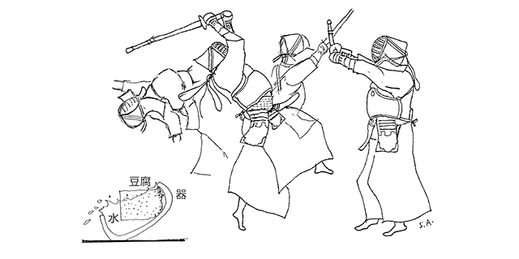
脳震盪（のうしんとう）とは？
頭部の直接あるいは間接的な打撲や
振動により起こる脳の機能障害
引用：剣道医学Q&A 朝日茂樹

Slide 3
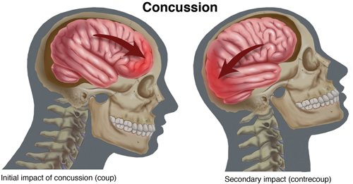
脳震盪(のうしんとう)＝脳が揺さぶられる状態
引用元：https://hearinghealthmatters.org/theaudiologycondition/2016/concussion-condition-audiology-awareness/

Slide 4
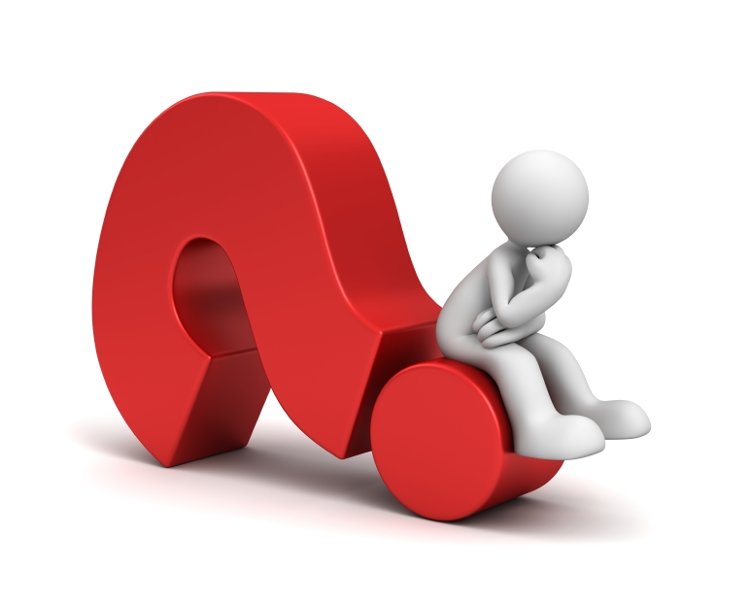
脳震盪（のうしんとう）を疑う 場合は？
頭痛などの症状（自覚症状）
ふらつきなどの所見（理学的所見）
意識消失
性格や感情の変化
以上のいずれか一つが
ある場合

Slide 5
脳震盪（のうしんとう）を疑う 自覚症状とは？
頭痛
めまい
ぼんやりする
吐き気・おう吐
記憶がない
感情の変化（いらいらする・・・）

Slide 6
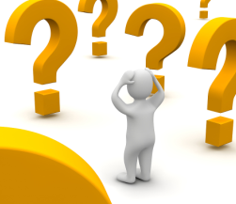
見当識（けんとうしき）・記憶障害の 見分け方
今日は何月何日ですか？（時間）
ここはどこですか？(場所）
自分のチーム名は何ですか？（記憶）
あなたの名前は？（記憶）

Slide 7
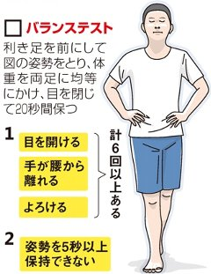
バランステスト（ふらつきがある場合）
引用元：http://tenmei.cocolog-nifty.com/matcha/2014/11/post-825f-4.html

Slide 8
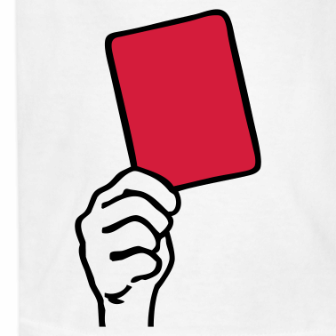
脳震盪（のうしんとう）が 強く疑われたら？
試合の中止を勧告する
医師の診察を勧める→脳CT, MRI検査
24時間の経過観察
疑わしいときは
専門医に受診を！

Slide 9
試合続行が可能と判断される場合
呼びかけにしっかりと応答する
視線が合い、動かす指を追視できる
記憶喪失がない
見当識（けんとうしき）の障害がない
手や足にしびれ、違和感、脱力がない
吐き気や頭痛がない
バランステストが正常である

Slide 10
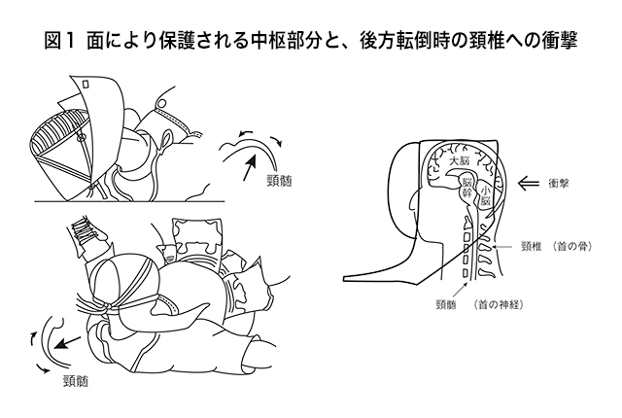
頭部を打撲した際には、 頸髄・頸椎損傷にも注意をする必要あり！
引用元：「剣道医学Q&A」朝日茂樹

Slide 11
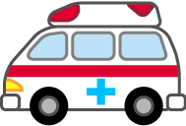
救急車の要請が必要な場合とは？
頸部に激しい痛みあり→頸椎損傷
外傷性くも膜下出血
視線が合わない、動かす指を追えない
→脳神経障害
意識が混濁していく→脳挫傷
両手・指に力が入りにくい→頸髄損傷
けいれん
普段と違う行動
ものが二重にみえる
首のうしろに激しい痛みがある
→頸椎損傷、外傷性くも膜下出血
視線が合わない、動かす指を追視できない
→脳神経障害
意識が混濁していく
→脳挫傷
両手・指に力が入りにくい
→頸髄損傷
頭痛・おう吐がある（脳圧亢進症状）

Slide 12
救急車が来るまでの処置
頭を大きく動かさずに面をはずす
胴・垂れ・袴のひもをゆるめ、呼吸しやすくする
頭部をやや高い状態に保ち、横向きにしながら、吐物で窒息しないように注意する
本人の意識がもうろうとしている場合には、
本人情報を集め、救急車に同乗する

Slide 13
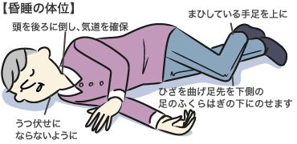
意識がないときに取るべき姿勢 （昏睡体位）
（SECOM 大人の安心倶楽部より引用）

Slide 14
頭部打撲後に 起こりうること
1．セカンドインパクト症候群
2．低髄圧症候群

Slide 15
セカンド・インパクト症候群
脳震盪（のうしんとう）を生じた後、短期間に 2度目の衝撃を受けることで、脳に重大な損傷が
生じ、重篤となること
致死率：50 %とも言われる
学童では、受傷後から頭痛や嘔吐などが続く のが特徴
予防：脳震盪を起こしたら、安静にする
ラグビー：3週間出場禁止

Slide 16
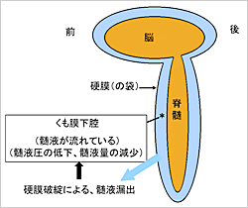
頭部打撲後に頭痛が続くとき？
→低髄液圧症候群を疑う
診断基準：
前提 ： 1．起立性頭痛
2．体位による症状の変化
大基準： 1．造影MRIで硬膜肥厚
2．腰椎穿刺で低髄液圧
3．髄液漏出を示す画像所見
（前提項目1項目）＋（大基準１項目以上）
（脳神経外傷学会）
図はhttp://www.ypch.gr.jp/department/neurosurgery/topics07.htmlより引用

Slide 17
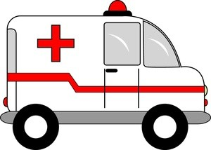
頭部を打撲した場合の 処置と対策
重症な病態を早く発見し、
適切な対応をすること

